Slide 1
به نام خدا
قفل درب هوشمند IoT بی سیم با استفاده از تکنیک تشخیص چهره
نام :آرمان بستانی
نام استاد: زهرا سادات عصايي معمم

Slide 2
مقدمه
ظهور انقلاب صنعتی 4.0 باعث رشد اینترنت اشیاء IoT شده است که اجازه می دهد تا تمام دستگاه ها مانند لوازم الکتریکی، لوازم خانگی و بسیاری دیگر قادر به اتصال به شبکه باشند که اجازه می دهد داده ها جمع اوری شوند.از روی اینترنت رد شد. در سال 2023، تخمین زده می شود که پنجاه میلیارد چیز متصل به اینترنت به دست آمده.
این شبکه زمینه های تکنولوژی گوشی های هوشمند را افزایش داده است و همچنین رشد IoT به سرعت تغییر کرده است.
با پیشرفت این تکنولوژی، نواوری خانه های هوشمند و شهرهای هوشمند از طریق لوازم الکتریکی و خانگی توسعه یافته است. اتوماسیون Home یا خانه های معقول اغلب به عنوان معرفی تکنولوژی در میان محیط اطراف خانه برای تامین راحتی، راحتی، امنیت و قدرت انرژی برای ساکنان ان مشخص می شود. بنابراین، دستگاه مانند گوشی های هوشمندبرای بسیاری از کاربران با ویژگی های مینی کامپیوتر و کنترل از راه دور مانند قفل کردن و باز کردن درب از راه دور از طریق بلوتوث، وفاداری بی سیم (Wi-Fi)، شناسایی فرکانس رادیویی (RFID) یا ارتباطات میدان نزدیک (NFC) تبدیل شده است.
امنیت درب یا سیستم قفل در بسیاری از کاربردهای دفاع فیزیکی، از جمله ارائه محیط ایمنی خانه، بسیار مهم است. روش سنتی برای قفل درب مانند کلید بسیار معیوب است و می تواند شکسته و یا اسیب دیده برای حالت unsecure[3]. پیش از این، این پروژه یک قفل درب هوشمند از طریق مکانیسم تشخیص چهره با سازگاری سیستم هوش مصنوعی اختراع کرده است. الگوریتم ویولا جونز عنصر اساسی سیستم هوش مصنوعی است. در این مقاله، روش های طراحی و پیاده سازی سیستم ارائه شده است

Slide 3
بررسي ها
فناوری قفل درب هوشمند
قفل درب هوشمند یا هوشمند، باز کردن یک محل کار و خانه را نشان می دهد. قفل هوشمند باید جریان های سنگین را اداره کند و عملکرد جامد را در محیط داده شده حفظ کند. فقط برای افراد مجاز که قادر به دسترسی به درب در اتاق هستند مهم است و باید یک حس دقیق از محل ایستاده کاربر داشته باشد. قفل و برنامه دارای یک کانال ارتباطی جداگانه است که توسط رابط برنامه نویسی برنامه APIکنترل می شود مانند کنترل درب قفل و دادن پیام به کاربران. از انجا که تکنولوژی بلوتوث دارای محدودیت فاصله انتقال است که قادر به نفوذ به دیوار در محدوده بیش از 30 فوت نیست، این پروژه تکنولوژی Wi-Fi را به عنوان پیشنهاد شده توسط مستقر کرده است. سیستم قفل درب هوشمند مبتنی بر اندروید برای رسیدگی به مسائل امنیتی breach دسترسی غیر مجاز، تجاوز و نفوذ اختراع شده است. بانک ها، دفاتر شرکت ها، سازمان های مالی، مغازه های جواهرات و سازمان های دولتی برخی از مکان هایی هستند که دسترسی غیر مجاز، تجاوز و نفوذ انجام می شود.
تشخیص چهره
برنامه هایی که از تشخیص چهره استفاده می کنند به الگوریتم هایی برای تشخیص چهره انسان در تصاویر بزرگ با مناظر مختلف، اشیاء و سایر جنبه های انسانی متکی هستند. سیستم های تشخیص چهره در برنامه های کاربردی برای پیش بینی سن جنسیت و همچنین برای امنیت purpuses استفاده شده است. تشخیص چهره دارای تکنیک های مختلفی است که می تواند به طور خلاصه به شرح زیر توصیف شود

Slide 4
ادامه بررسی ها
تکنیک هندسی
صورت شامل سه عضو اصلی، ابرو، چشم، بینی و دهان است و همان شکل لبهباعث می شود موقعیت اندام های صورت متقارن باشد. موقعیت بین انها به ما اجازه می دهد تا به راحتی چهره ها را با اندام های خاص صورت مردم شناسایی کنیم. یک مرحله پیش پردازش برای حذف جزئیات نور کوچک و بهبود کنتراست زمانی که یک تصویردر یک سیستم قرار دارد، استفاده می شود. تصویر پردازش شده به استانه تصویر باینری تبدیل می شود . در نهایت، یک مرحله برچسب گذاری و یک الگوریتم گروه بندی می تواند برای بلوک توسط توابع گروه بندی بلوک استفاده شود.
تکنیک مبتنی بر رنگ و بافت
رنگ و بافت دو روش اصلی برای دست زدن به تصاویر هستند، از سنجش دور تا تصویربرداری پزشک، بینایی ربات و تشخیص چهره. رنگ پوست و اندام مزایای کاربرد خوبی دارند. طبقه بندی تصویر با مبتنی بر رنگ اساسا تحت تاثیر اندازه تصویر یا کیفیت تصویر قرار نمی گیرد و همچنین به وضعیت و حالت چهره حساس نیست

Slide 5
ادامه بررسی ها
تکنیک مبتنی بر حرکت
خواص سطح پایین مانند تقسیم بندی قطعات بدن، تشخیص مفصل را می توان با ارزیابی حرکت و تشخیص حذف کرد. در مجموعه تصاویر متشکل از مکان، سرعت و حرکت چشم، ترکیب سهD نیز می تواند با تکنیک پیش بینی 2D بازیابی شود. با تجزیه و تحلیل محتوای بیان در مناطق مختلف اولیه و با استفاده از ادغام چند قطعه ای،تجزیه و تحلیل طول دلخواه توالی تصویر بیان چهره و تشخیص بیان ترکیبی می تواند با تکنیک مبتنی بر حرکت پیشنهاد و اجرا شود .
تکنیک ویولا جونز
این الگوریتم توسط Paul Viola و Michael Jones در سال 2001 پیشنهاد شده است که برای تکنیک شناسایی شی مورد استفاده قرار می گیرد. این از روش یادگیری ماشین استفاده می کند که شامل اموزش مجموعه داده ها و قادر به استنباط دانش از تجربه اموزش است. دانش مورد استفاده برای انجام پیش بینی برای طبقه بندی شی. اشکارساز چهره The Viola-Jones دارای مفاهیم کلیدی است که یک اشکارساز چهره خوب و در زمان واقعی را با کتابخانه AdaBoost فعال می کند. این الگوریتم بر روی بسیاری از مطلوبات (تصاویر چهره) و نامطلوب (تصاویر بدون چهره) برای انجام فرایند طبقه بندی کار می کند. ویولا جونز با استفاده از موجک های Haar، یک تصویر یکپارچه برای شناسایی سریع ویژگی ها، توانایی قابل توجهی برای به تصویر کشیدن تصویر بسیار اسان دارد.

Slide 6
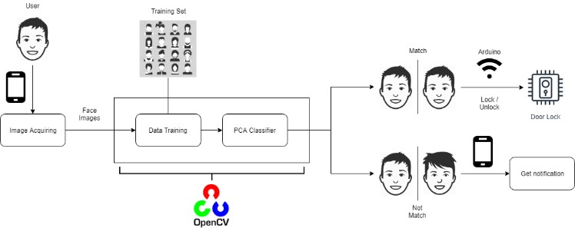
روش شناسی
تمرکز این پروژه تکنیک های تشخیص چهره است که در سیستم هوشمند loc k استفاده می شود. تکنیک های تشخیص چهره شامل استخراج خودکار ویژگی های تصاویر برای اموزش در یک الگوریتم یادگیری ماشین یعنی Viola-Jones بود. در زیر شرح مختصر معماری سیستم و تکنیک های پیاده سازی است
معماری سیستم
معماری سیستم در شکل نشان داده شده است.

Slide 7
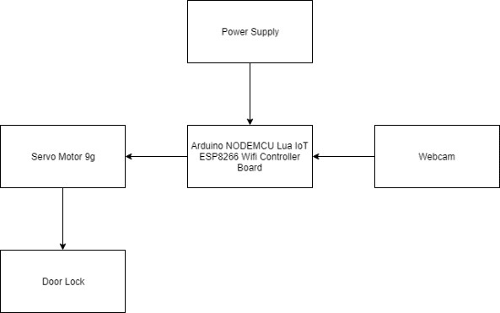
چهره کاربران برای باز کردن درب را می توان با استفاده از یک دوربین Wi-Fi در یک فایل اموزشی یا مجموعه اموزشی ذخیره کرد. استخراج ویژگی های چهره توسط تجزیه و تحلیل مولفه اصلی PCA ارائه شده در کتابخانه Open Source Computer Vision (OpenCV) تکمیل خواهد شد. PCA در OpenCV از الگوریتم ویولا جونز برای طبقهبندی چهره orm بر اساس روش یادگیری ماشین استفاده می کند. یک صدای هشدار برای اطلاع دادن به وضعیت کاربر استفاده می شود که نمی تواند طبقه بندی شود یا مطابقت نداشته باشد. در غیر این صورت، درب زمانی که چهره ورودی با مجموعه داده های اموزشی مطابقت دارد، باز خواهد شد. شکل. 2 نشان می دهدs نمودار بلوک برای نشان دادن اتصال دستگاه های مورد استفاده در این پروژه
شکل 2. بلوک نصب سخت افزار نمودار

Slide 8
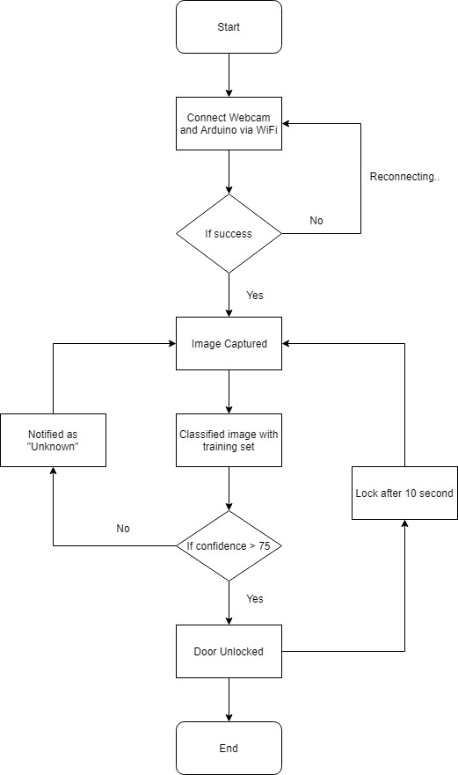
دستگاه اردوینو باید مجهز به ماژول بی سیم Wi-Fi باشد . موتور سروو 9g یک موتور گشتاور بالا است که در برنامه های کاربردی برای کنترل عملیات قفل درب استفاده می شود. علاوه بر این، فرایند جریان تشخیص چهره قفل درب هوشمند در یک فلوچارت همانطور که در شکل 3 ارائه شده است، نشان داده شده است.
با استفاده از یک واحد کنترل وب کم و Arduino Node (CU) که با پروتکل Wi-Fi متصل است، تصاویر گرفته شده را می توان طبقه بندی کرد و با داده های اموزش دیده در پایگاه داده OpenCV مقایسه کرد. اگر ارزش معیار اعتماد به نفس تصویر گرفته شده بیش از 75 باشد، درب باز خواهد شد. در غیر این صورت، سیستم با پیام "ناشناخته" به کاربر اطلاع می دهد و درب قفل می شود.

Slide 9
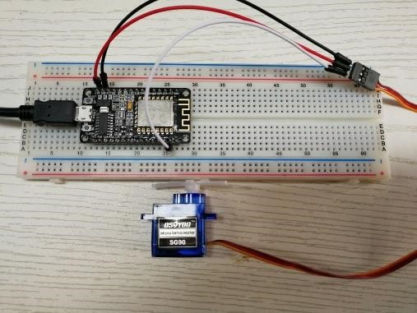
پیاده سازی
در این مرحله دو وظیفه مهم انجام شد. در ابتدا، داده ها جمع اوری و پردازش می شد که در ان سخت افزار به عنوان پیاده سازی برنامه نویسی استفاده می شود. برای اولین کار، داده های نمونه برداری که از یک دوربین گرفته شده بود با استفاده از نرم افزار OpenCV که کدd را در پایتون انجام می داد، اموزش داده شد. این پروژه از 50 تصویر گرفته شده استفاده کرد که برخی از انها برای براورده کردن بردار مشخصه اصلاح شده اند. اصلاح اشباع، کنتراست، روشنایی و زاویه عامل. طبقه بندی کننده PCA توسط کتابخانه AdaBoost طراحی شده است که با الگوریتم Viola-Jones برای طبقه بندی تصاویر استفاده می شود. با این حال، برخی از کتابخانه های پایتون اضافی باید به کدهای برنامه AdaBoost وارد شوند:
• cv2 ماژول OpenCV شامل تشخیص چهرهو ویژگی های تشخیص D است.
• os یک ماژول است که توابع را برای دریافت دایرکتوری کار فعلی تصاویر فراهم می کند.
• PIL یک کتابخانه تصویربرداری پایتون است که برای خواندن تصاویر در فرمت مقیاس خاکستری استفاده می شود که توسط OpenCV پشتیبانی نمی شود.
• NumPy - این است که مجموعه تصاویر th e را در ارایه های NumPy برای پردازش های اینده طبقه بندی تصویر قرار دهد.
برای وظایف دوم، پیاده سازی برنامه نویسی برای گوشی های هوشمند و سنسور بود. Arduino IDE برای توسعه برنامه ای که با servo motor 9g و دوربین متصل می شود، همانطور که در شکل 4 نشان داده شده است، مورد استفاده قرار گرفته است.
تمام برنامه نویسی بر این اساس برای انجام پروژه کدگذاری شده است. علاوه بر این، قرار دادن و پیکربندی سنسور در مدار متصل باید با دقت انجام شود تا اطمینان حاصل شود که انتقال موفقیت امیز بین سنسور smartp hones است

Slide 10
نتایج و تجزیه و تحلیل
در این پروژه، مجموعه ای از تصاویر گرفته شده در سیستم تشخیص به پنج زاویه مختلف طبقه بندی شده است که نگاه جلو، نگاه چپ، نگاه راست، نگاه بالا و پایین است. دقت الگوریتم Viola-Joneهنگامی که در دستگاه های IoT اجرا می شود مطابق با زوایای مختلف ذکر شده در جدول 1 مورد ازمایش قرار گرفت.
جدول تکنیک Viola-Jones
زاویه تصویر حداکثر دقت حداقل دقت
نگاه جلو 97 % 67%
نگاه چپ 90 % 60%
نگاه درست 88 % 61%
نگاه بالا 80 % 65%
نگاه پایین 80 % 65%
متوسط 88 % 64%
همانطور که به طور معمول در ازمایش های دیگر استفاده می شود، سطح اطمینان الگوریتم ویولا جونز به 75٪ تعیین شده است. نتایج جدول 1 حداکثر و حداقل دقت الگوریتم ViolaJones را نشان می دهد . بالاترین محدوده حداکثر (97٪) و حداقل (67٪) دقت توسط الگوریتم در هنگام ازمایش بر روی تصاویر جلو، زاویه طبیعی انسان برای باز کردن درب تولید شده است. حتی با زاویه چپ و راست، نتایج دقت بالا (90-61 درصد) باقی ماند. بنابراین، الگوریتم ویولا جونز پیاده سازی دقت بالا قفل درب هوشمند را در طبقه بندی تصویر فراهم کرده است. اگر نتیجه پویایی Accuکمتر از معیار بود، برخی از چهره ها قادر به تشخیص صحیح نبودند و در طول ازمایش به عنوان تشخیص نادرست در نظر گرفته می شدند.
با این حال، اگر استانه دقت نتیجه یا سطح اعتماد به نفس بیشتر یا برابر با 90 بود، امکانات بیش از حد بالا بود که rدر برخی از چهره ها قادر به تشخیص نیست، که به شدت تصاویر به عنوان "ناشناخته" تعریف شده است. این مشکل را می توان با استفاده از مجموعه داده های بیشتر در مجموعه اموزش کاهش داد.

Slide 11
نتیجه گیری
در این مطالعه تجربی، سیستم پیشنهادی با دستگاه های IoT از طریق اتصال بی سیم در شرایط مختلف مورد ازمایش قرار گرفت و نتیجه دقت بسیار امیدوار کننده است که نشان دهنده اثربخشی الگوریتم ویولا جونز باشد. به منظور بداهه نوازیپروژه خود، تکنیک های بهتر مانند تشخیص شبکیه با استفاده از طیف حرارتی می تواند در کارهای اینده استفاده شود. علاوه بر این، ترکیبی از تکنیک های مختلف مانند عناصر هندسی، رنگی و حرکتی در تولید یکسیستم اشکارساز چهره دقیق مفید خواهد بود.

